Slide 1

两个样本独立性检验
马裴裴
Peipei.ma@sjtu.edu.cn

Slide 2
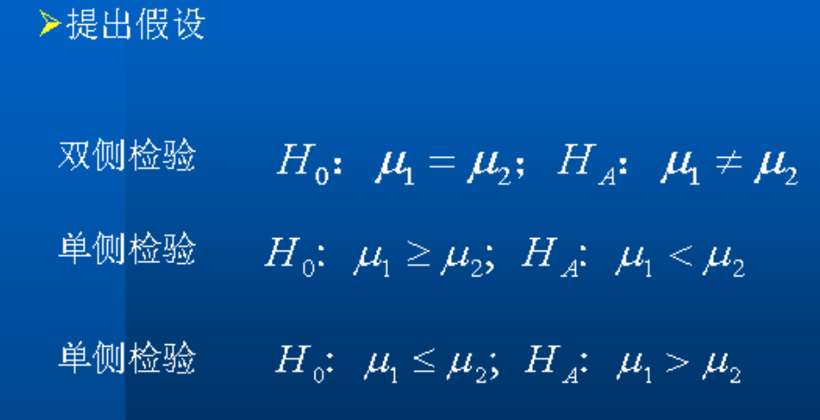
方差已知时

Slide 3
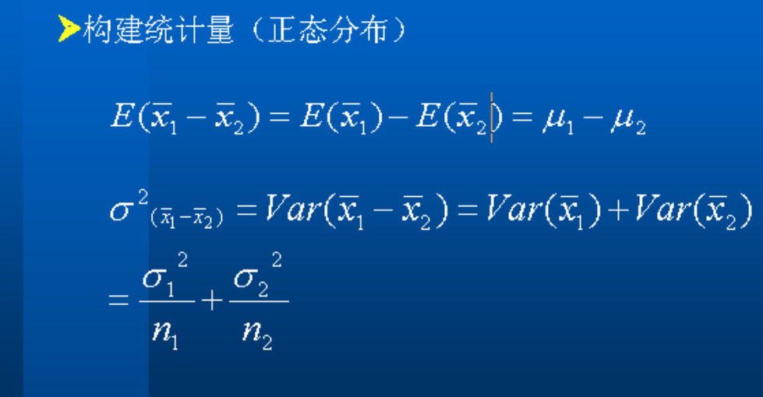

Slide 4
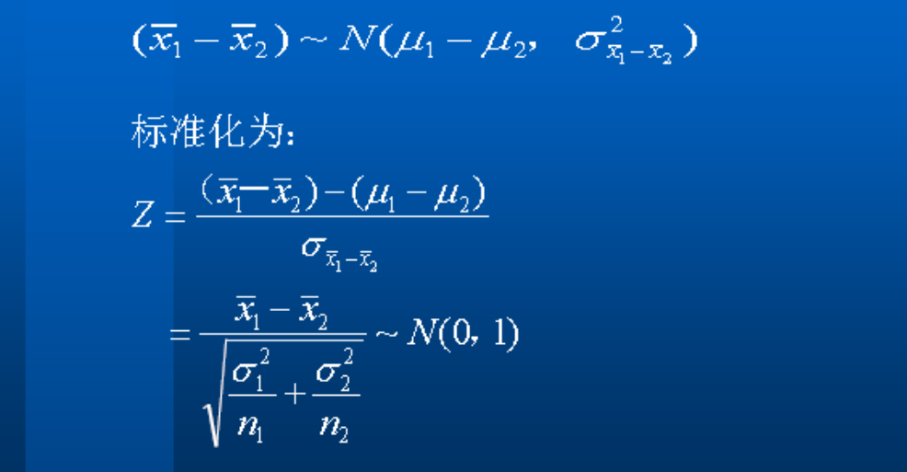

Slide 5
例
某单位测定了31头犊牛和48头母牛100ml血液中血糖的含量（mg），得犊牛平均血糖含量为81.23，成年母牛的平均血糖含量为70.23。设已知犊牛血糖的总体方差为15.64²，成年母牛血糖的总体方差为12.07²，问犊牛和成年母牛之间血糖含量有无差异？

Slide 6

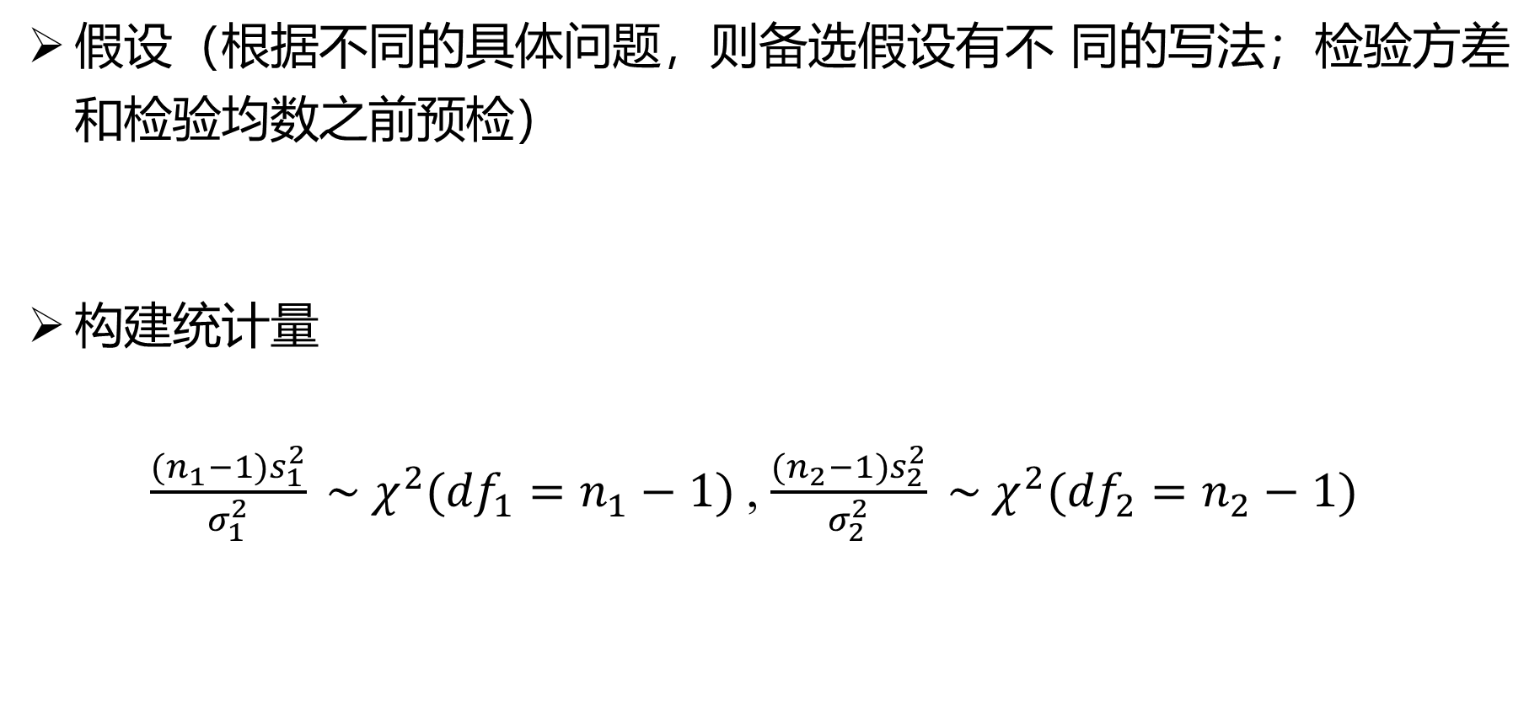
两个样本方差间的比较
假设（根据不同的具体问题，则备选假设有不 同的写法；检验方差和检验均数之前预检）
构建统计量
$\frac{(n_{1}−1)s_{1}^{2}}{σ_{1}^{2}} \sim χ^{2}({df}_{1}=n_{1}−1)$, $\frac{(n_{2}−1)s_{2}^{2}}{σ_{2}^{2}} \sim χ^{2}({df}_{2}=n_{2}−1)$
$$H_{0}: σ_{1}^{2}=σ_{2}^{2}$$
$$H_{A}: σ_{1}^{2}≠σ_{2}^{2}$$

Slide 7

F分布
则 $F=\frac{X/m}{Y/n} \sim F(m,n)$
$\frac{(n_{1}−1)s_{1}^{2}}{σ_{1}^{2}(n_{1}−1)} /\frac{(n_{2}−1)s_{2}^{2}}{σ_{2}^{2}(n_{2}−1)}\text{ =} \frac{s_{1}^{2}/σ_{1}^{2}}{s_{2}^{2}/σ_{2}^{2}}$ ~ F($n_{1}−1, n_{2}−1$)

Slide 8


例题
英格兰两个岛古蜥蜴体 重，成年雄性古蜥蜴体重 的变异是否存在显著差异？
LA LB
510 650
773 600
836 600
505 575
765 452
780 320
235 660
790
440
435
815
460
690
$$H_{0}: σ_{1}^{2}=σ_{2}^{2}$$
$$H_{A}: σ_{1}^{2}≠σ_{2}^{2}$$
$$F=\frac{s_{1}^{2}/σ_{1}^{2}}{s_{2}^{2}/σ_{2}^{2}}=\frac{s_{1}^{2}}{s_{2}^{2}}$$

Slide 9
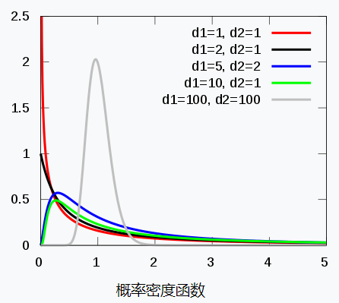
显著性检验
n1=13; n2=7
qf(0.025, n1-1, n2-1)
qf(0.975, n1-1, n2-1)

Slide 10
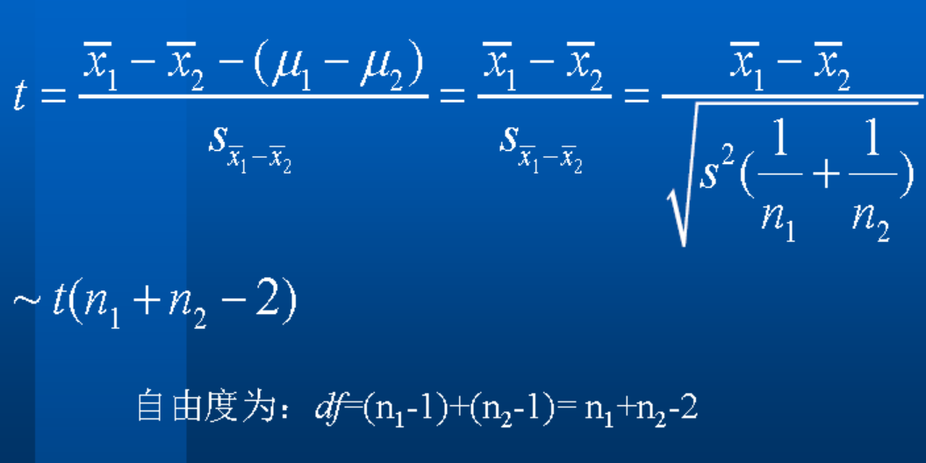
总体方差未知的两样本均数检验
方差相等时

Slide 11
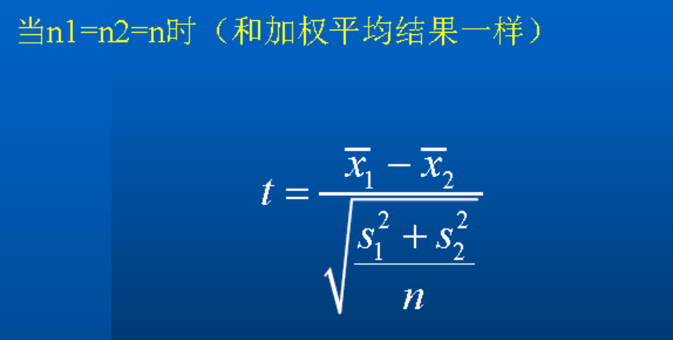

Slide 12
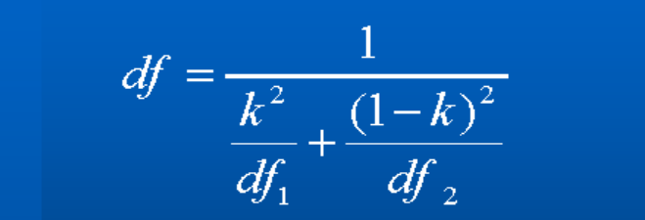
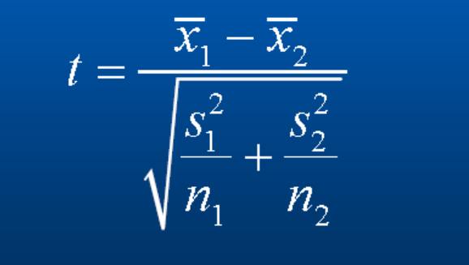
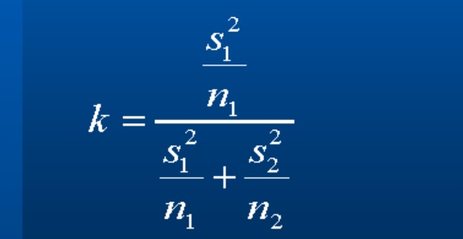
方差不等时
_{t =} ^{x}₁ ^{− x}₂

Slide 13
t.test
?t.test
t.test(x, ...) ##
t.test(x, y = NULL, alternative = c("two.sided", "less", "greater"), mu = 0, paired = FALSE, var.equal = FALSE, conf.level = 0.95, ...)

Slide 14
## 双样本成组数据，默认方差不等
var.test(1:10,7:20)
t.test(1:10, y = c(7:20),mu=8, var.equal=T)
t.test(1:10, y = c(7:20),mu=-8 , var.equal=T)
t.test(1:10, y = c(7:20),mu=-9,alternative = c("less") , var.equal=T) ###备选 x 和 y 差异小于9 ，注意x 在前

Slide 15
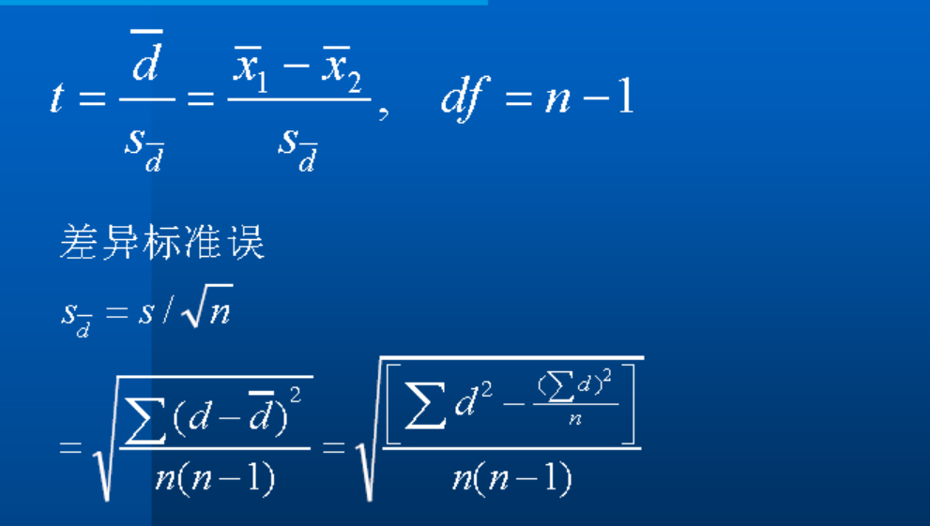
配对T检验

Slide 16
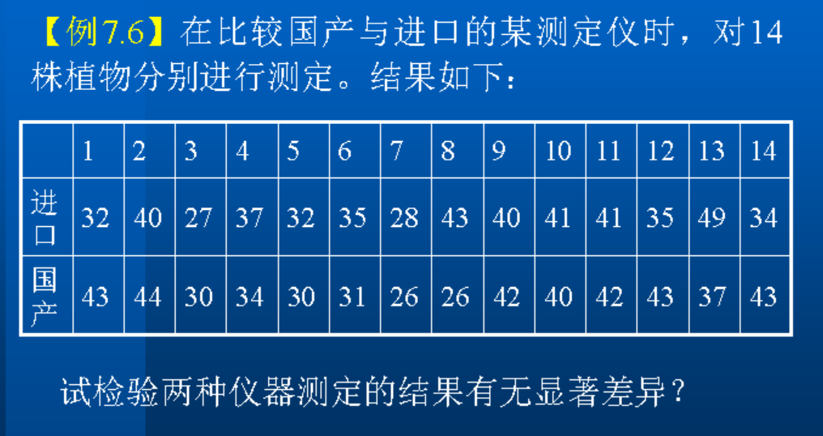
练习

Slide 17
配对T检验
t.test(x=c(32,40,27,37,32,35,28,43,40,41,41,35,49,34),y=c(43,44,30,34,30,31,26,26,42,40,42,43,37,43),mu=0,paired =TRUE)

Slide 18
作业
随机抽测8头大白猪和8头杜洛克经产母猪的产仔数，如下：
问：大白猪和杜洛克经产母猪的产仔数有无差别？
方差检验：var.test
大白 | 8 | 16 | 12 | 17 | 6 | 14 | 6 | 5
杜洛克 | 14 | 11 | 9 | 12 | 10 | 14 | 13 | 8

Slide 19
作业
某克山病区测得11例克山病患者与13名健康人的血磷值(mmol/L)如下,问该地急性克山病患者与健康人的血磷值是否不同？
患者: 0.84 1.05 1.20 1.20 1.39 1.53 1.67 1.80 1.87 2.07 2.11
健康人: 0.54 0.64 0.64 0.75 0.76 0.81 1.16 1.20 1.34 1.35 1.48 1.56 1.87

Slide 20
作业
某种猪场分别测定长白后备种猪和蓝塘后备种猪90kg时的背膘厚度，测定结果如下表所示。设两品种后备种猪90kg时的背膘厚度值服从正态分布，问该两品种后备种猪90kg时的背膘厚度有无显著差异？
品种 | 头数 | 背膘厚
长白 | 12 | 1.20、1.32、1.10、1.28、1.35、1.08、1.18、1.25、1.30、1.12、1.19、1.05
蓝塘 | 11 | 2.00、1.85、1.60、1.78、1.96、1.88、1.82、1.70、1.68、1.92、1.80

Slide 21
作业
某单位研究饮食中缺乏维生素E与肝中维生素A含量的关系,将同种属的大白鼠按性别相同，年龄、体重相近者配成对子，共8对，并将每对中的两头动物随机分到正常饲料组和维生素E缺乏组，过一定时期将大白鼠杀死，测得其肝中维生素A的含量，问不同饲料的大白鼠肝中维生素A含量有无差别？

Slide 22
大白鼠对号 | 正常饲料组 | 维生素E缺乏
1 | 3550 | 2450
2 | 2000 | 2400
3 | 3000 | 1800
4 | 3950 | 3200
5 | 3800 | 3250
6 | 3750 | 2700
7 | 3450 | 2500
8 | 3050 | 1750

